Slide 1
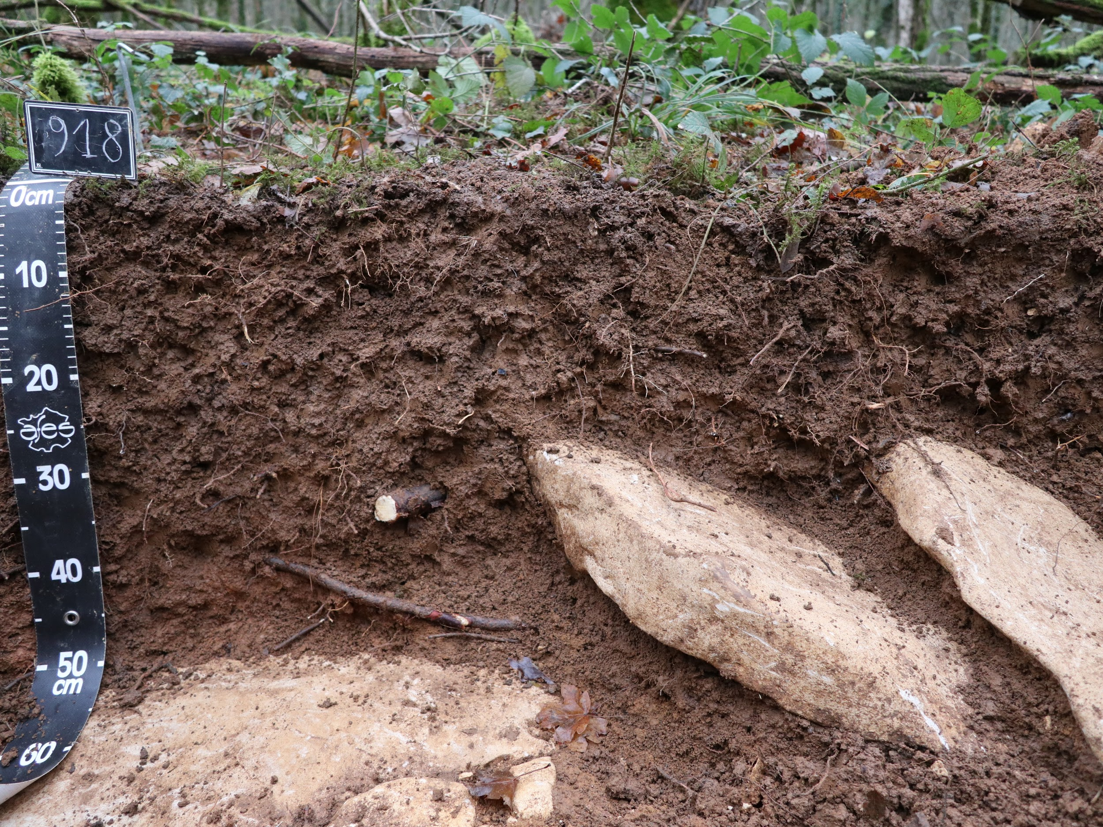

Association Française pour l’Étude du Sol
2025

Slide 2
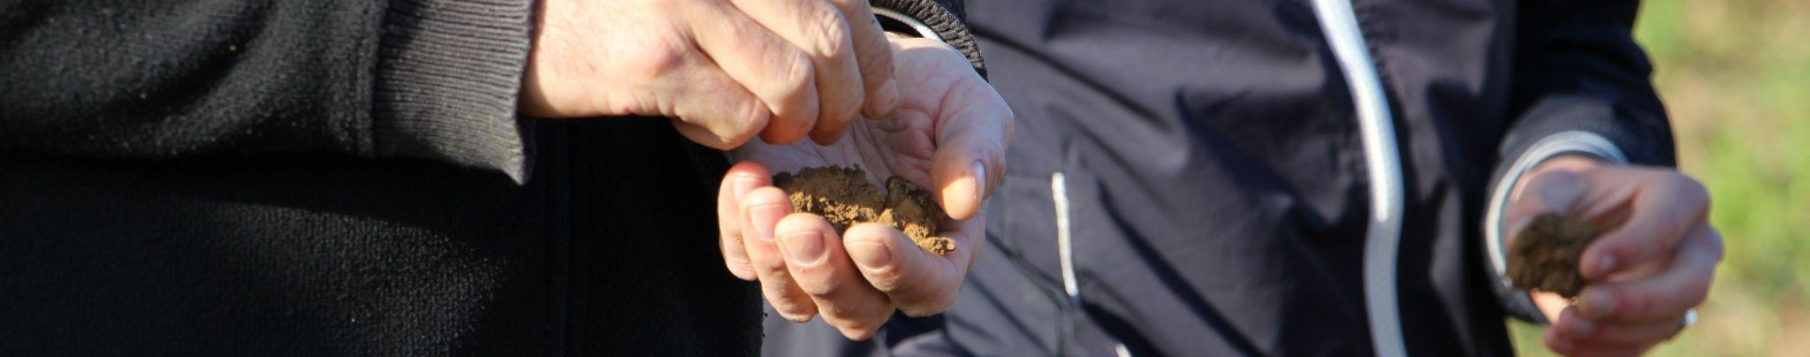
Association Française pour l’Étude du Sol
société savante créée en 1934
La raison d’être de l’association :
FAIRE CONNAÎTRE LES SOLS ET LES ENJEUX DE LEUR PRÉSERVATION
PROMOUVOIR LES SCIENCES DU SOL
Chercheurs
Enseignants
Etudiants
ingénieurs
Techniciens

Slide 3

NOS MISSIONS

Slide 4

L’AFES en 2034 c’est …
En 2034, l’AFES est une société savante, toujours référente sur la capitalisation et la diffusion
des connaissances scientifiques sur les sols au niveau national (et notamment envers les jeunes).
Entre 2024 et 2034, l’AFES a travaillé sur l’augmentation de son rayon d’actions :
Géographique : A l’échelle de la francophonie et de l’Europe
Disciplinaire : avec des interactions plus fortes avec les sciences humaines
En 2034 les complémentarités entre les grands réseaux sont claires pour tous (GIS Sol, RMT et RNEST notamment) et ils travaillent en coopération
Elle a mis en place un nouveau vecteur de diffusion des connaissances en s’appuyant sur les acteurs artistiques éclairés et/ ou formés en sciences du sol.
L’association a développé des écoles thématiques et ressources pédagogiques pour faciliter l’apprentissage des sols sur le terrain et notamment à destination des doctorants.
En 10 ans l’AFES a doublé le nombre de ses adhérents afin d’avoir davantage d’indépendance vis-à-vis des financements institutionnels et davantage de liberté d’action.
L’équipe salariée est stabilisée à 6 et s’appuie sur un réseau d’adhérents et bénévoles et un CA organisé. Chaque adhérent.e renouvelle son adhésion chaque année notamment car :
1. Il ou elle se sent écouté et entendu
2. Il ou elle sait comment participer aux actions de l’association s’il le souhaite
3. Il ou elle a les clés pour pouvoir observer un sol sur le terrain
4. Il ou elle comprend l’intérêt de l’adhésion en tant que soutien du projet politique associatif
L’AFES a augmenté son influence sur les médias, décideurs et les filières métiers proches de ses préoccupations de connaissance et de préservation des sols

Slide 5

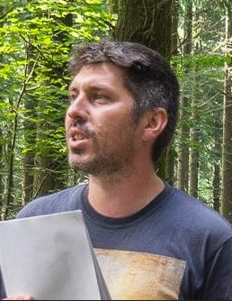
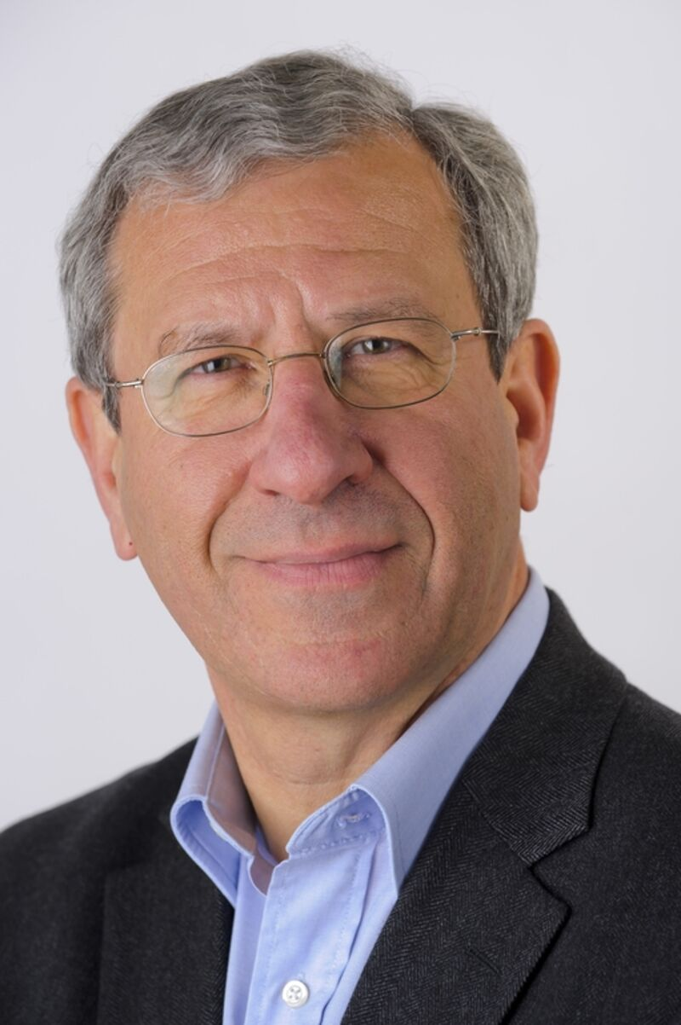
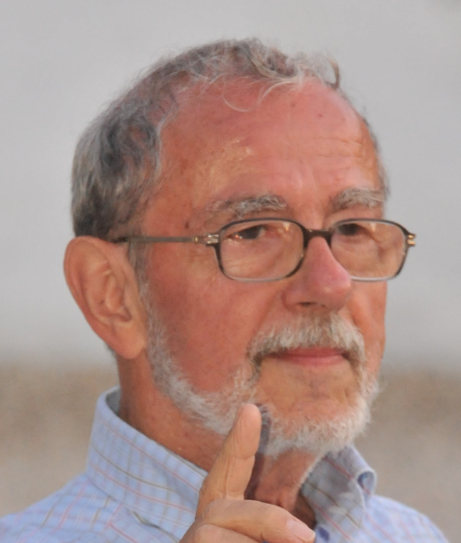
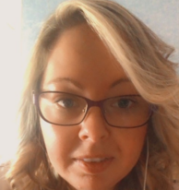
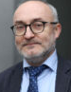
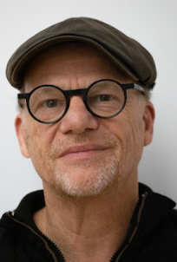

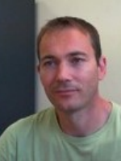
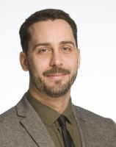

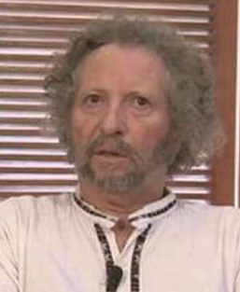
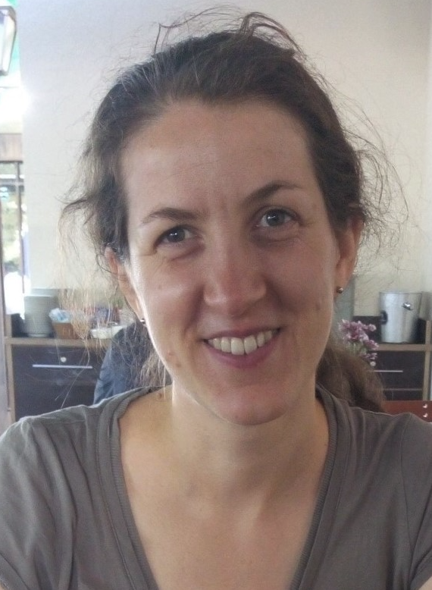
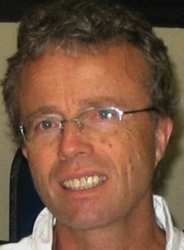
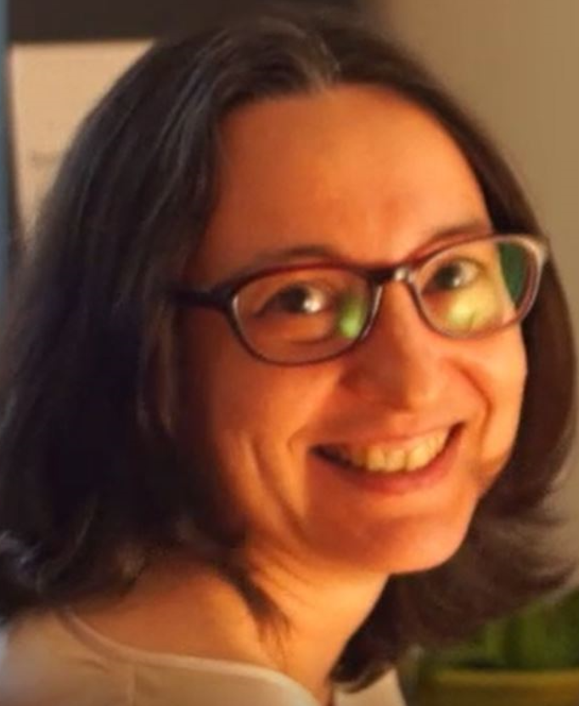
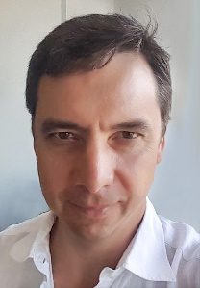
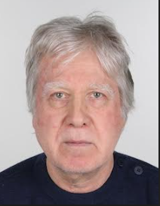
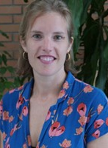
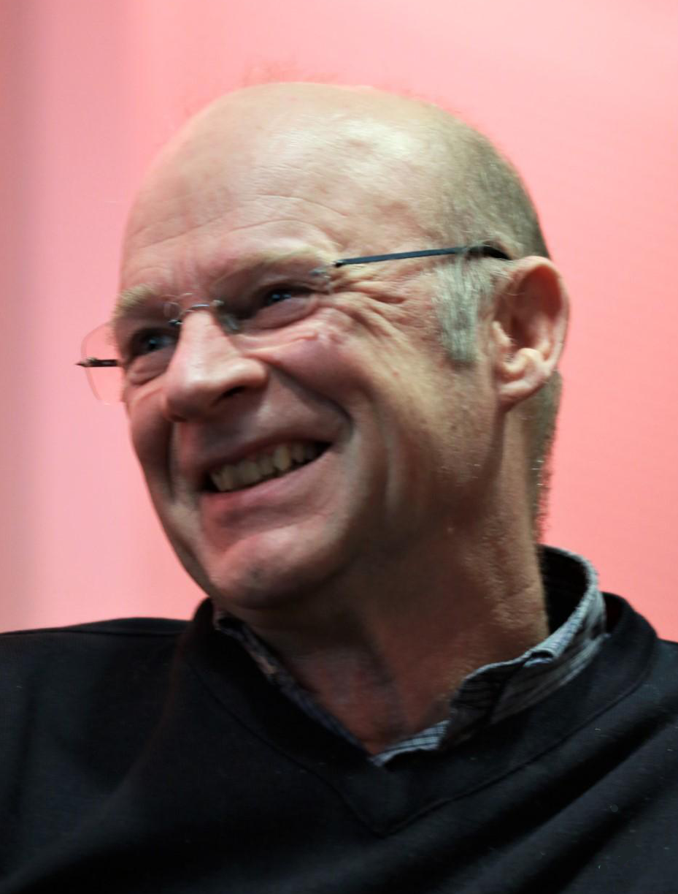
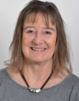
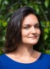
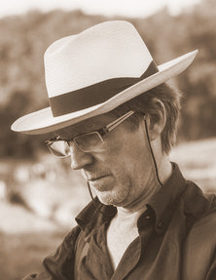
Le CA 2025
B. Algayer
J.P. Aubert
D. Baize
INRAE ®
C. Balland Bolou Bi
LEESU
P. Billet
Université Lyon III
A. Brauman
IRD
E. Dambrine
INRAE
C. Ducommun
Institut Agro
T. Fungenzi
Mars
T. Gauquelin
Université Aix Marseille
C. Gers
CNRS – TLSE ®
H. Huot
IRD
J.L. Lacassin
Sté canal de Provence
C. Le Bas
INRAE – Info&Sols
X. Marie
SolPaysage
P. Podwojewski
IRD
Merci aux sortantes et bienvenue aux nouvelles arrivantes !
A. Richard
SOLAGRO
H. Robain
IRD
S. Staunton
INRAE
M. Till
INRAE
J. Thomas
Groupe EIWA

Slide 6
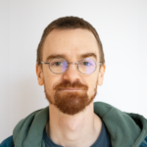
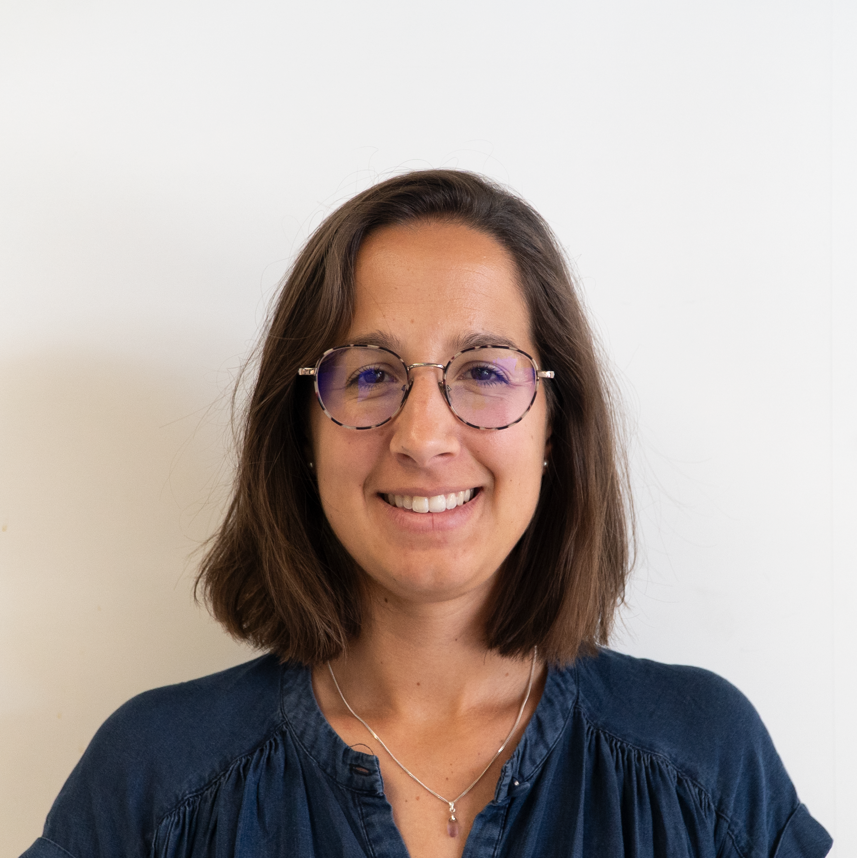

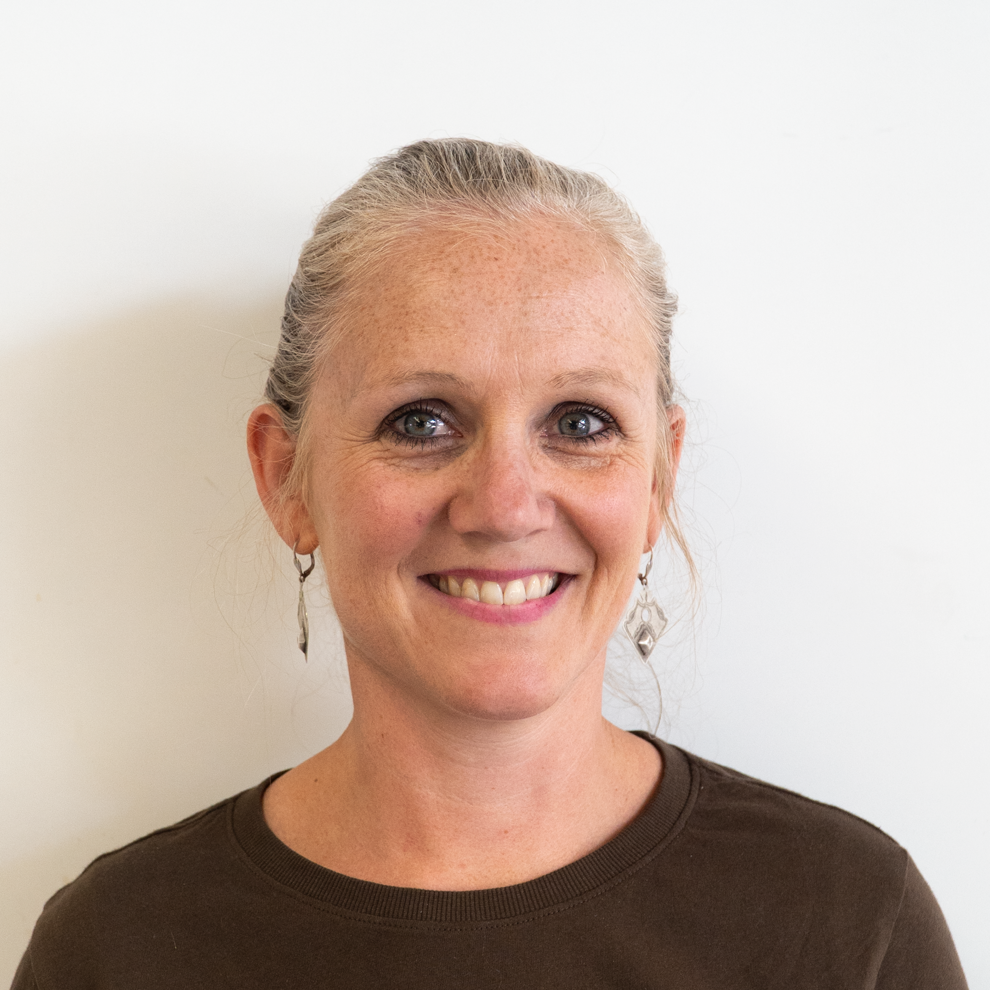
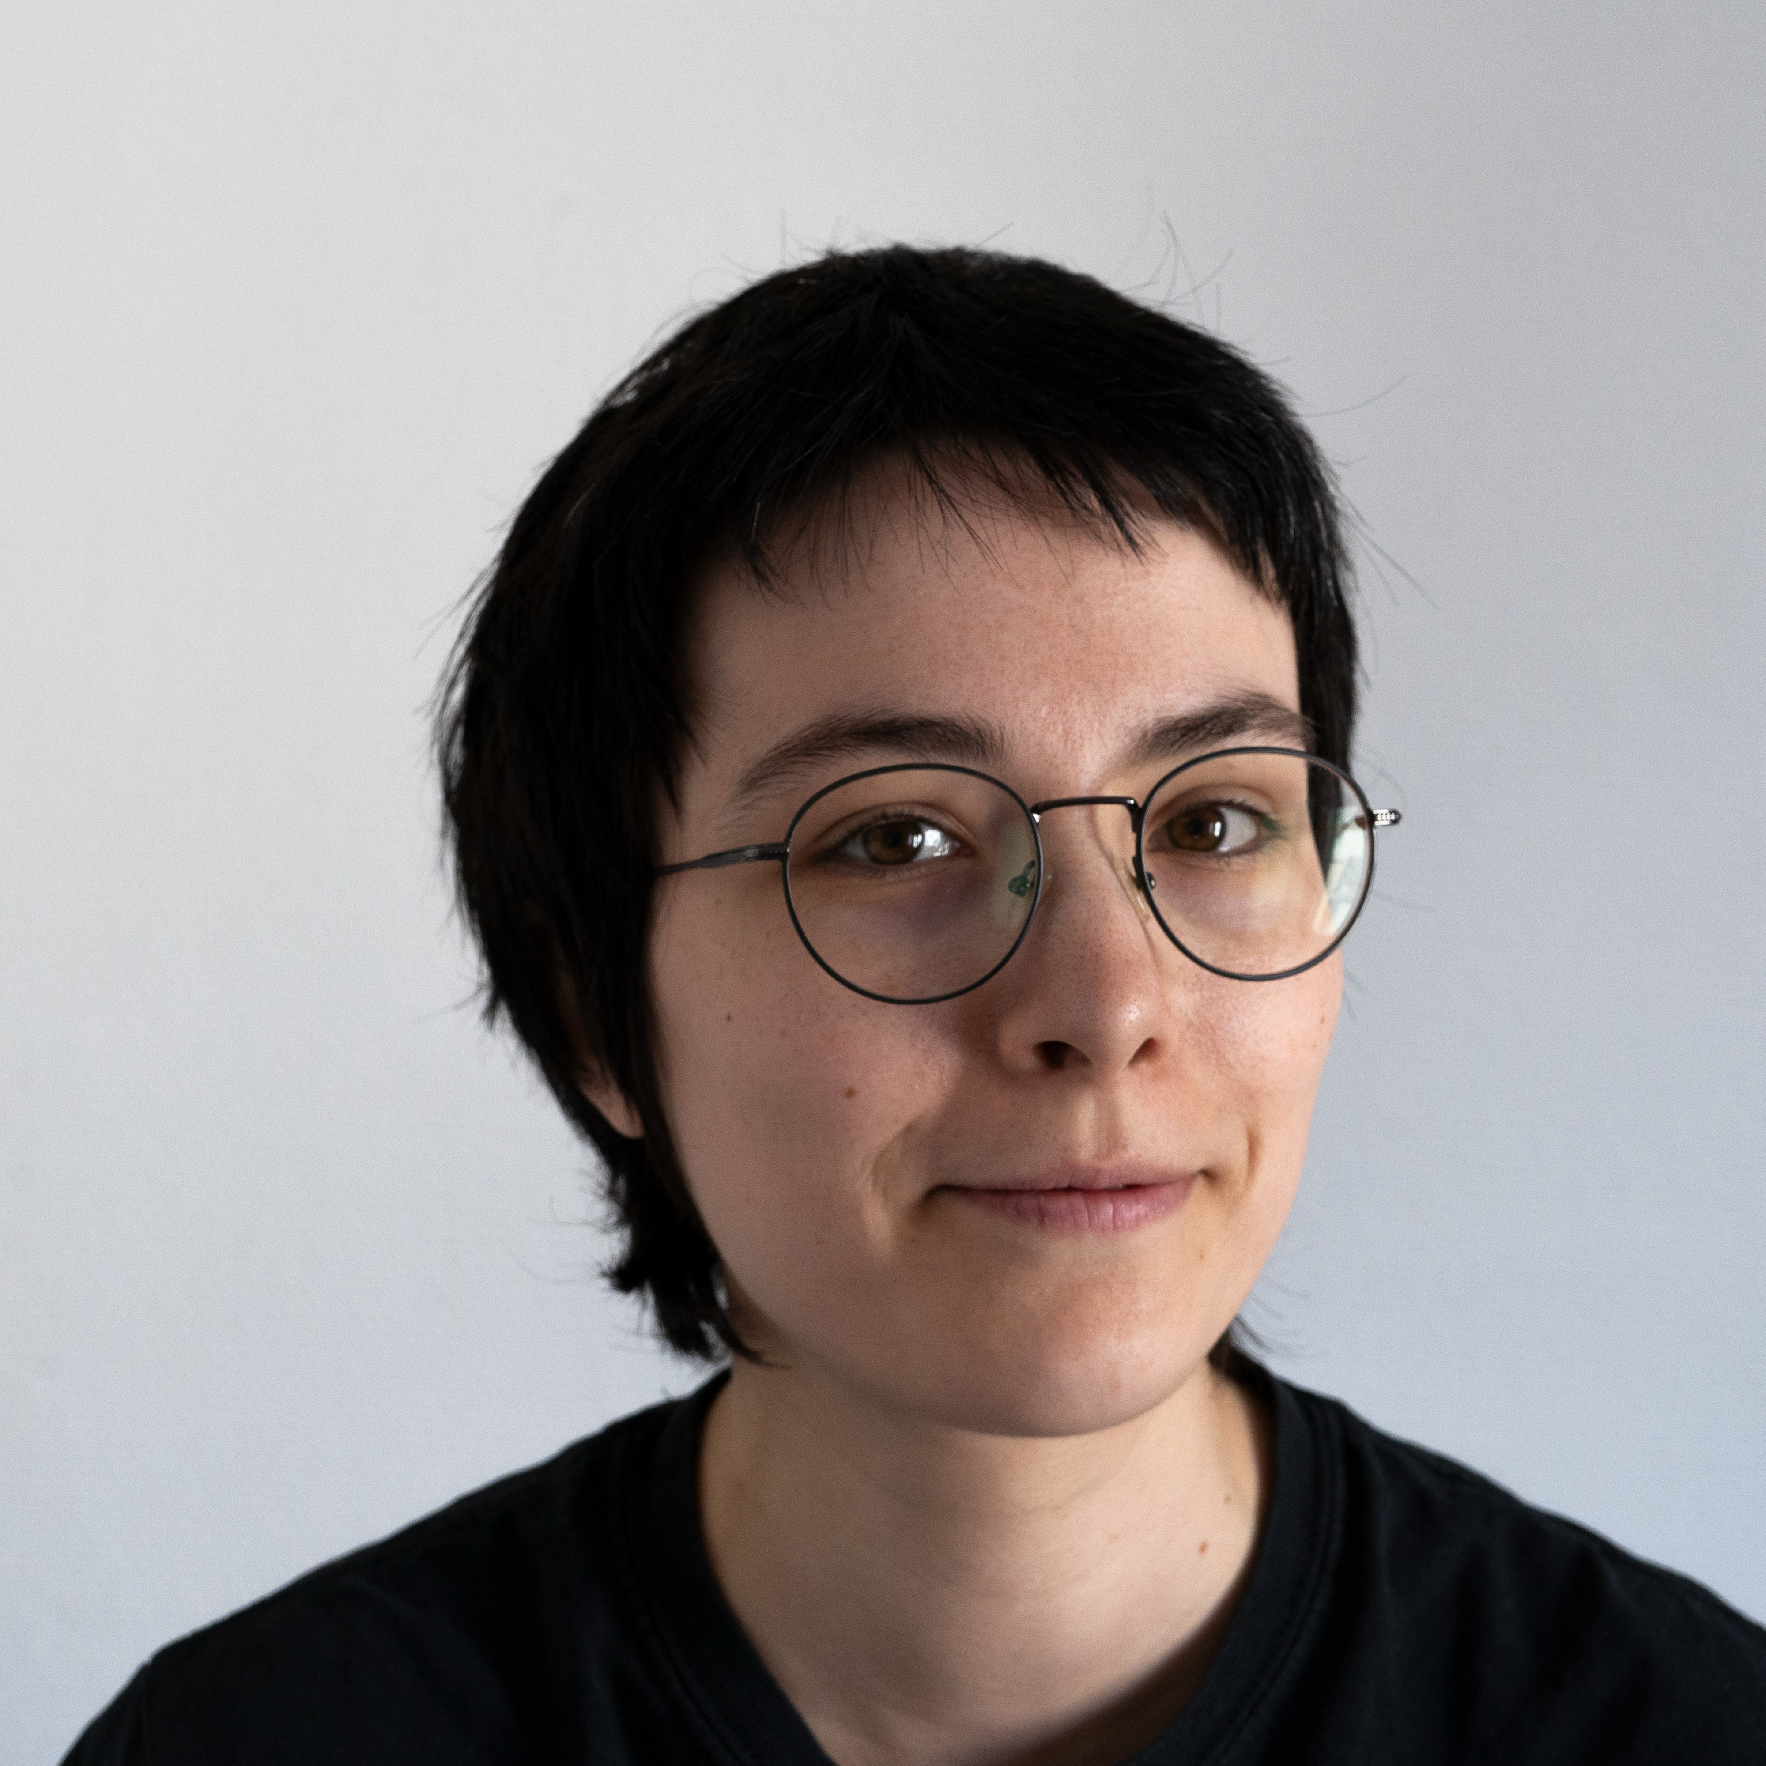
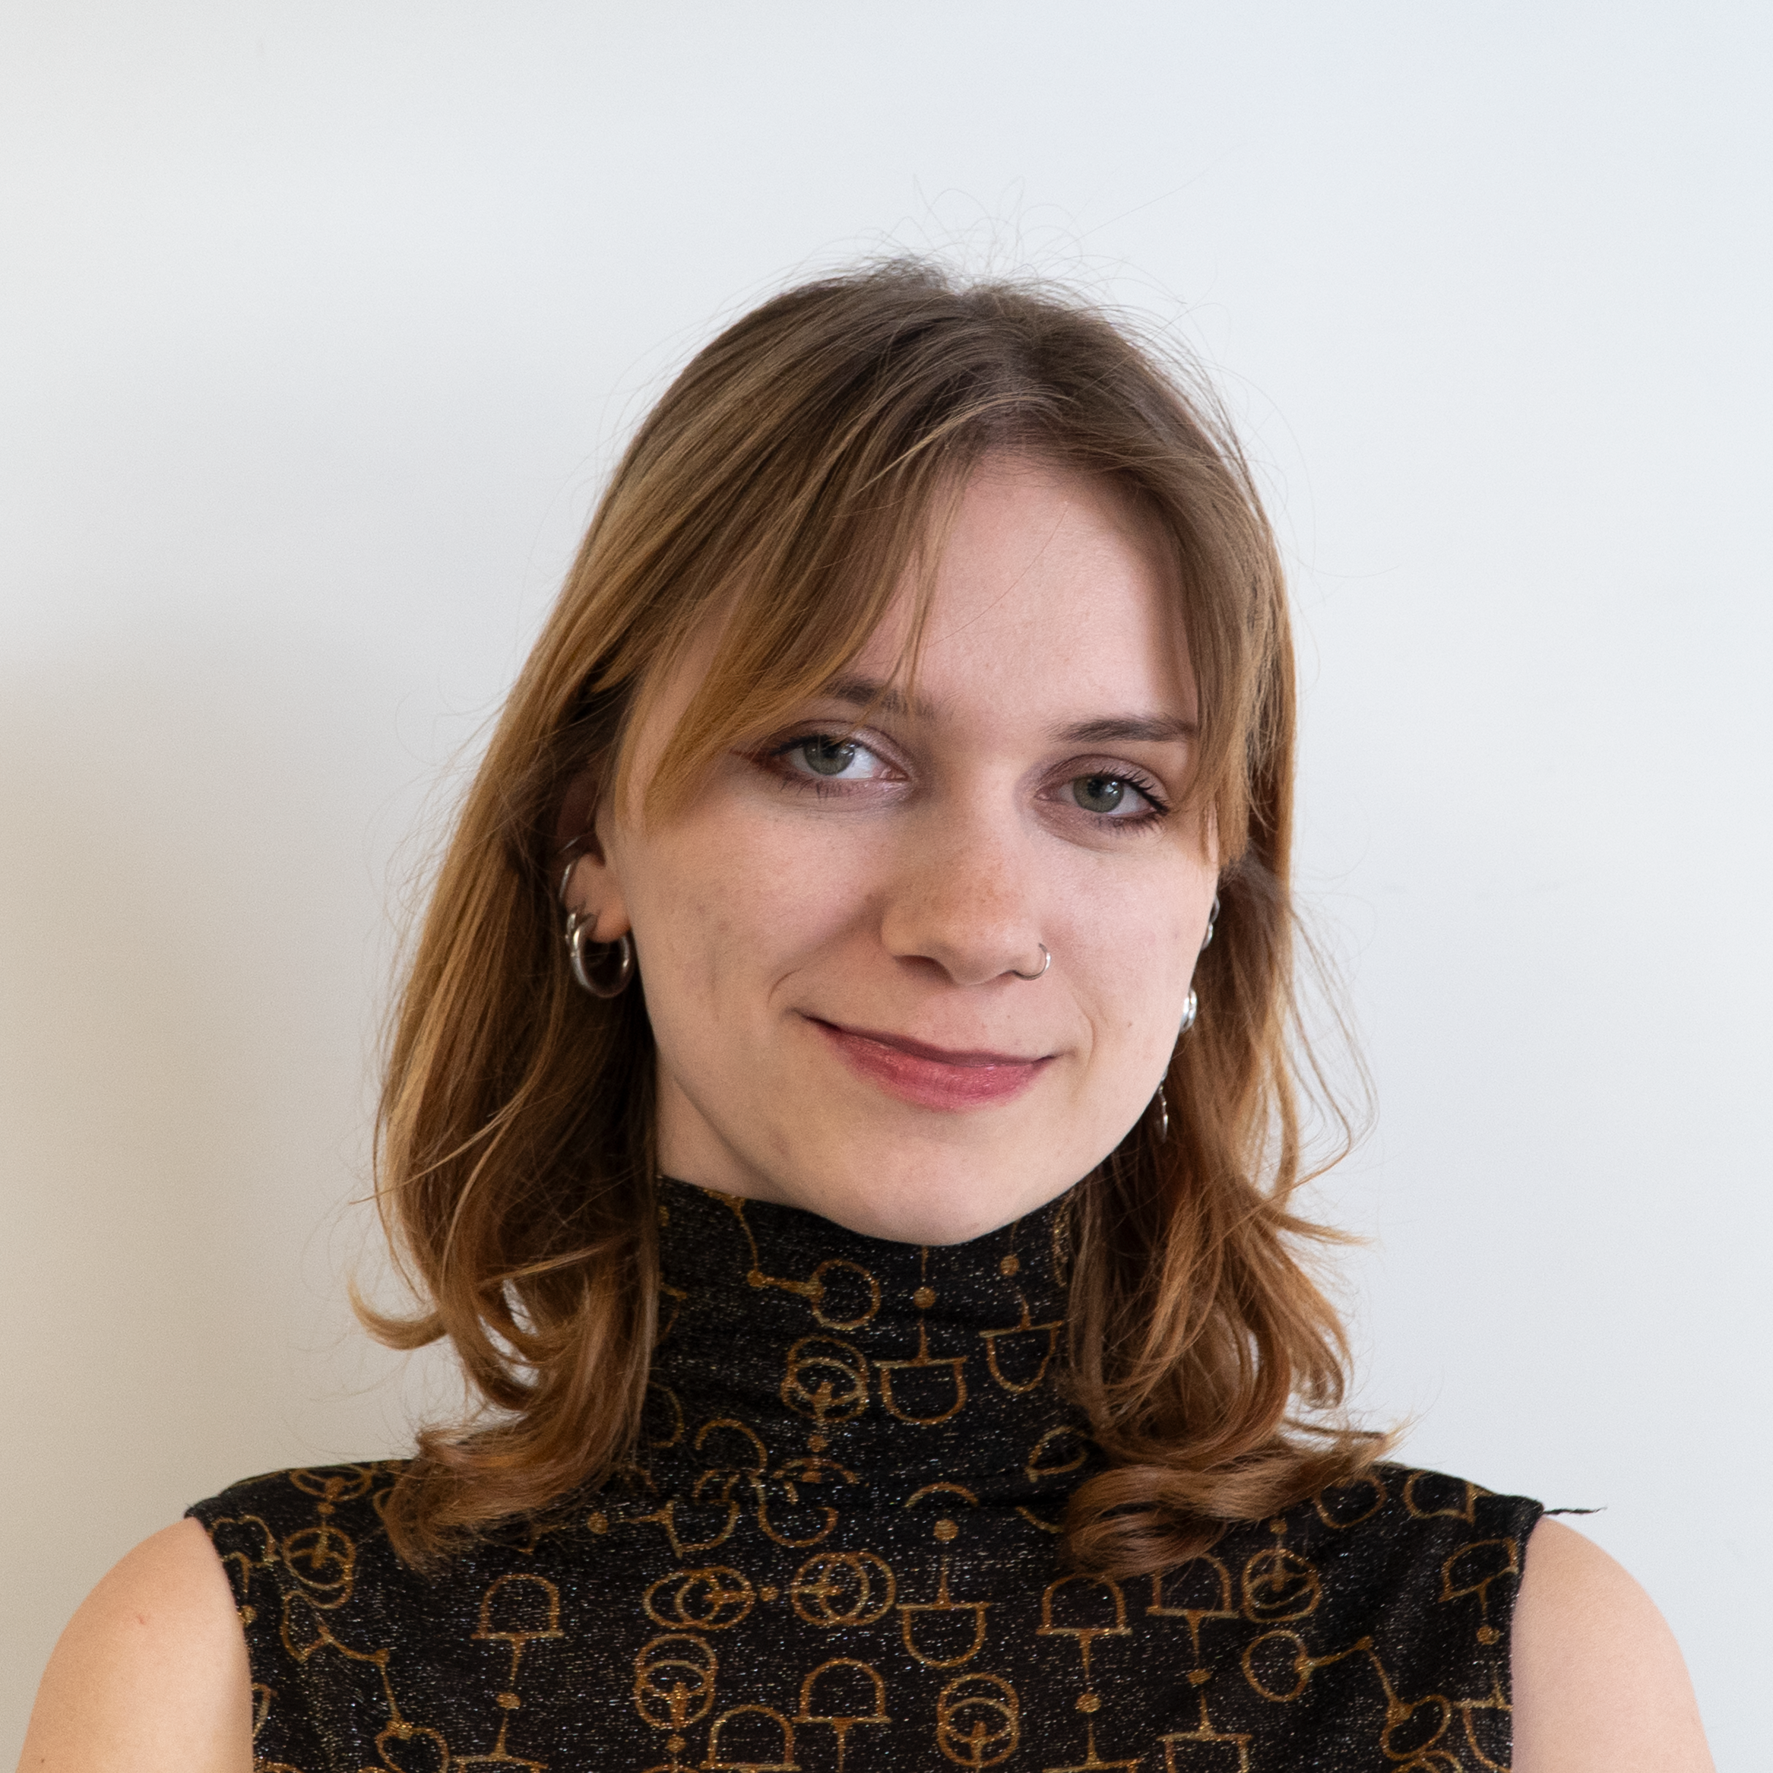
L’équipe salariée
Clément DESCARPENTRIES
Veille scientifique et technique
60% ETP
Mégane RONCIER
Animation des réseaux scientifiques et techniques
100% ETP
Sophie Raous
Directrice – soutien à l’animation de réseaux
100% ETP
Fanny HERMANT
Assistante de gestion
100% ETP
Sam CHAUVEL
Création de contenus de communication
43% ETP
Alice BOYERO
Alternante SOILSACAPE
50% ETP

Slide 7
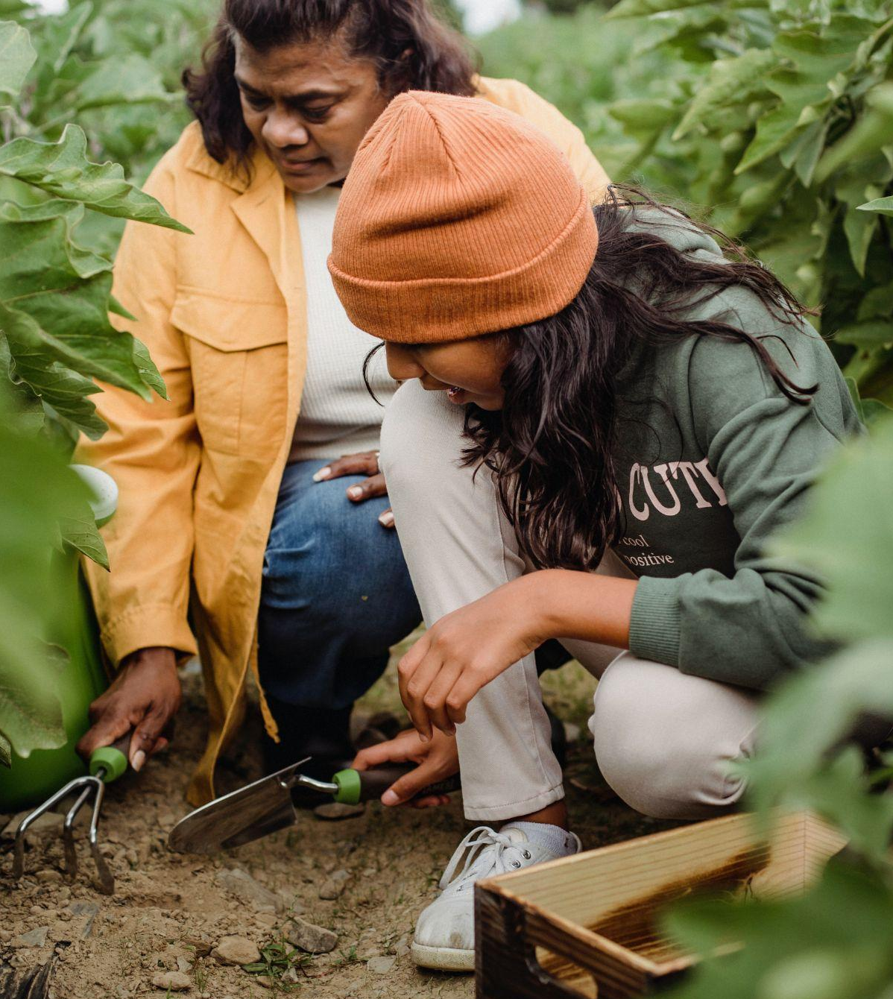
Exemples d’actions
Programme 2023/2024

Slide 8
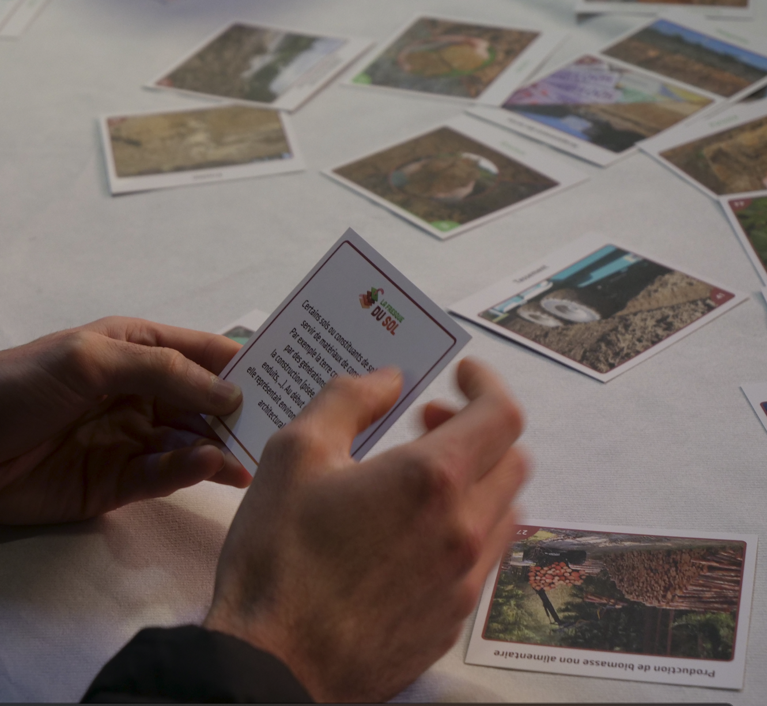
VALORISER
Les ressources documentaires
- Centre de ressources
- Recommandations des ressources
- Commissions thématiques
- Plateforme e-Sol
- Revue EGS
- Recueil EDUCAGRI

Slide 9


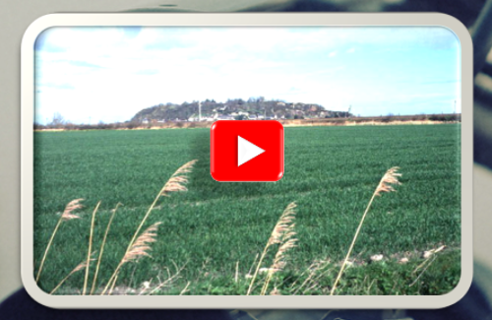


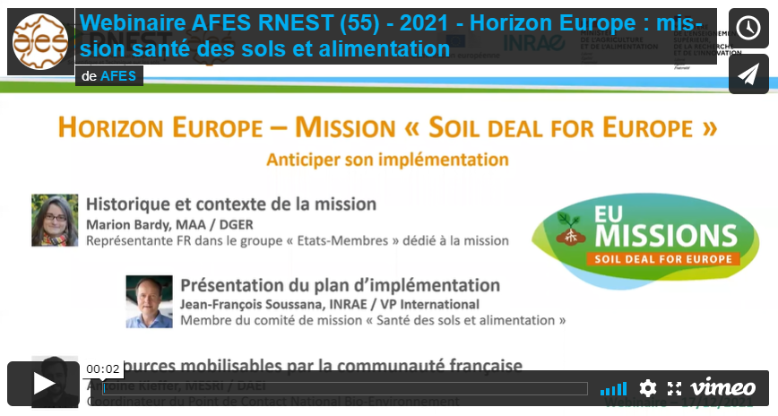

Nos ressources en ligne
Bibliothèque d’ouvrages
Pour ceux qui recherche des références d’ouvrages
EGS : plus de 600 articles
Pour les francophones qui veulent suivre les avancées sur la recherche
Vidéothèque (Youtube) :
Pour ceux qui veulent découvrir ou revoir les conférences JMS et d’autres…
Audiothèque :
Pour ceux qui veulent découvrir ou réécouter un interview
Nos 57 Webinaires
Pour ceux qui n’ont pas pu être présent
Outils de sensibilisation
Pour ceux qui veulent comprendre les sols en jouant
La Fresque de Sol
https://www.afes.fr/nos-missions/valoriser/

Slide 10


Nos ressources en ligne
Un nouveau centre de ressources en ligne depuis septembre 2023 !

Slide 11

Revue EGS
Chaque année :
- Une quinzaine d’articles
- Un numéro spécial
Sorti en décembre 2022 :
Éric BLANCHART
Jérôme CORTET
Charles GERS
16 articles + EDITO
Près de 80 auteurs et co-auteurs mobilisés

Slide 12
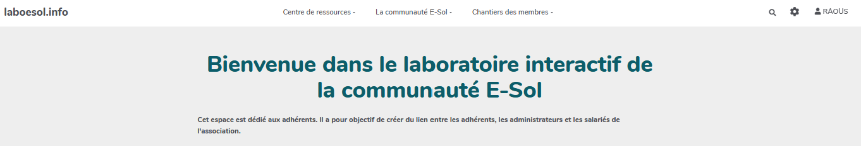
E-Sol
Centre de ressources
1 Ress documentaires : AFES
2 Ress carto : GIS Sol et autres ressources régionales
3 Etudes pédo : REFERSOLS
4 WIKI : repartir du contenu des synthèses de la Fresque du Sol comme base d'un WIKI Sol
La communauté E-Sol
1 Présentation réseaux sols
2. Présentation des différentes communautés
3. Cartographie de visualisation des communautés
4. Annuaire des communauté
Passez à l’action
1. Présentation des différents types de chantiers
2. Les chantiers en cours
https://e-sol.fr/?PagePrincipale
Vers une plateforme collaborative sur les sols
Objectif : décloisonner les acteurs et amplifier :
    le partage des ressources (communs)
La coopération et donc la robustesse du réseau
Et in fine la gestion durable des sols

Slide 13
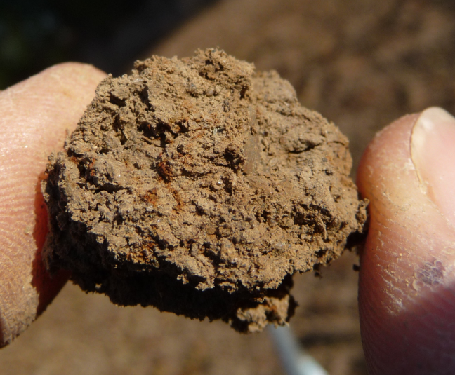
Commissions thématiques – exemple de la commission Zones Humides
SolRedOx : Une application smartphone et tablette pour caractériser et suivre l’évolution des sols de zones humides
Objectifs de l’application :
Guider les opérateurs dans leurs observations et descriptions des sols
Instaurer des garde-fous limitant les saisies non cohérentes
Bancariser des données Sol : associées à une typologie d’opérateurs (pédologues/non pédologues) et d’objectifs (Identification ZH / Mhéo)
Plus d’informations ici : https://www.afes.fr/nos-missions/valoriser/commissions-thematiques-de-lafes/commission-zones-humides/

Slide 14
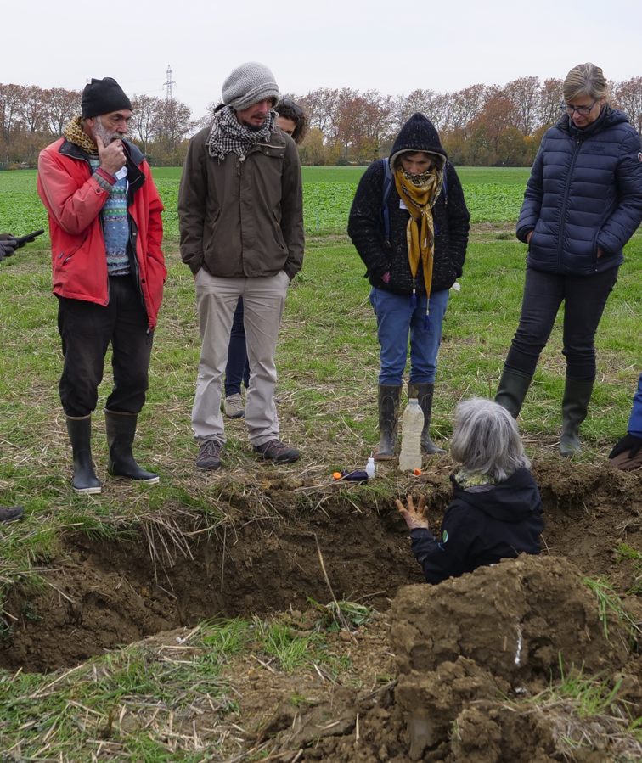
RECONNAÎTRE
Vos compétences
- Reconnaissance et compétences en pédologie
- Projet IPRSols
- PromoSolEduc
- Réseau de Sciences et Recherches Participatives sur les Sols
- Bourses DEMOLON
- Réseau de référents fosses pédologiques
- Réseau Sols PACA

Slide 15

Commission reconnaissance des compétences en pédologie
Référent : Denis Baize (tresorier@afes.fr )
Principe : jury de 4 personnes membres du CA ou mandatées par le CA
Fréquence : en fonction de l’arrivée des dossiers de candidature
Il s'agit de certifier la compétence d'un "ingénieur en pédologie" (donc d'une personne précise) non sur la base d'un diplôme reconnu par l'État (qui n'existe pas) mais sur la base d'une compétence acquise d'abord par des études spécifiques en pédologie et sciences annexes, puis maintenue par une pratique continue, et vérifiable par des réalisations visibles. Il s'agit d'une compétence "acquise par la fonction".
Réflexions en cours :
  Intégrer différents niveaux de reconnaissance (expert / pro / débutant) ?
  Système de compagnonnage
  Lien avec le projet « Réseau national de référents fosses pédologiques », l’expérience IPRSols et la commission ZH

Slide 16

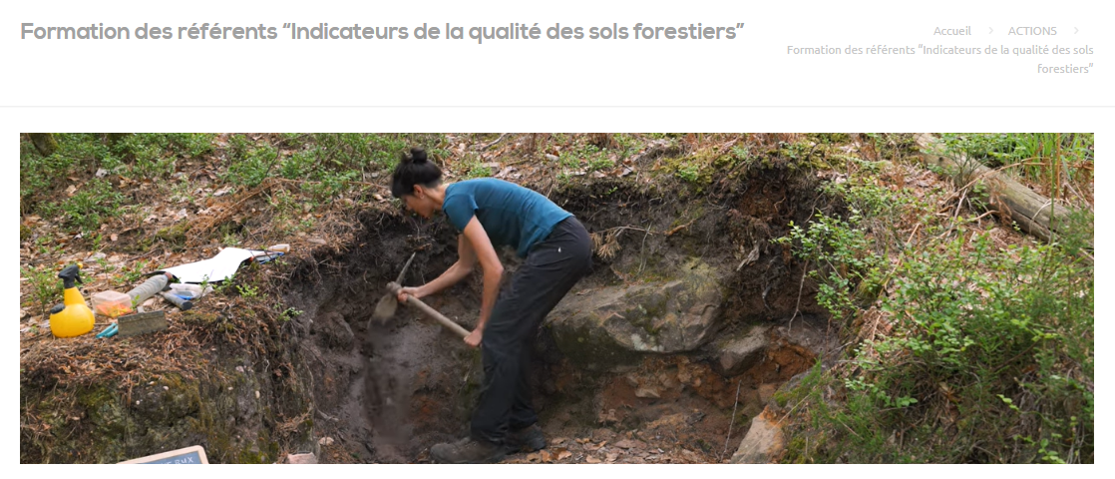
Projet IPRSols
Réseau de référents pour la qualité des sols forestiers
- Formation théorique débutée le 7 novembre 2022 : 7 séquences composées chacune d’un diaporama, de vidéos et d’un test de validation d’acquis
- Formation terrain au printemps 2023
- Une session théorique spéciale adhérents
Session poster JES !
Plus d’infos ici : https://www.afes.fr/nos-missions/reconnaitre-et-federer/projet-iprsol/

Slide 17
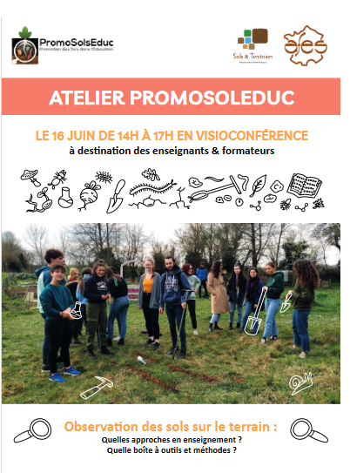
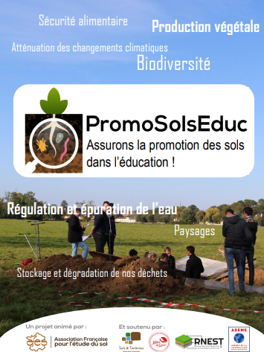
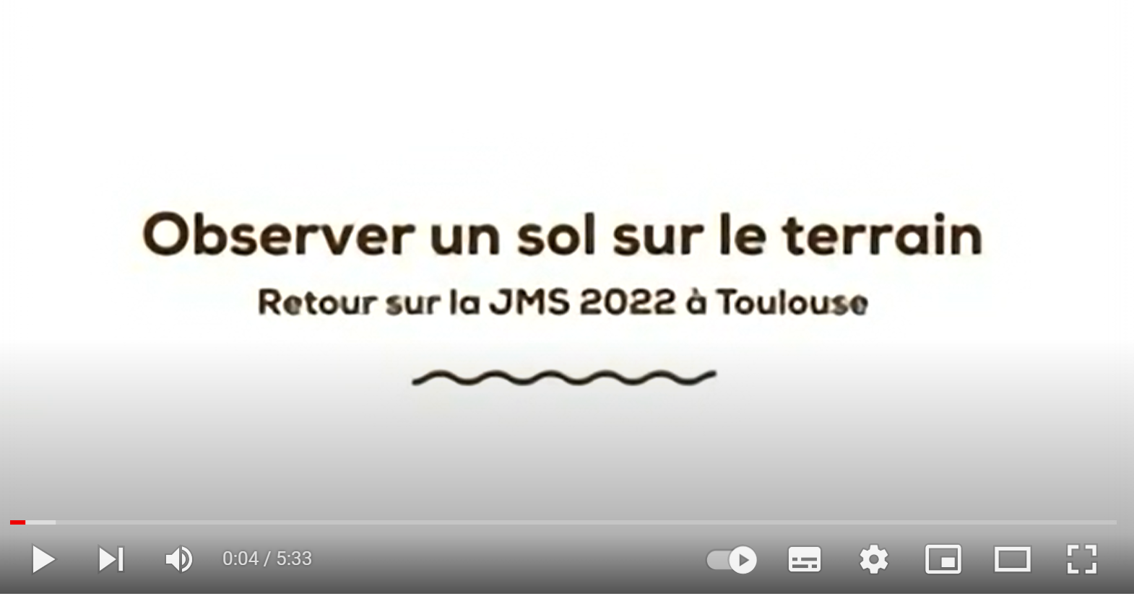
PromoSolsEduc
Animer un réseau d’enseignants et formateurs en sciences du sol
Le réseau : 90 enseignants et formateurs connectés sur Slack
Projets 2023/2024 :
Référencement des ressources pédagogiques sur le centre de ressources AFES (cartographie)
Réalisation du recueil « Enseigner les sols » en collaboration avec le RMT sol et Territoires et les éditions EDUCAGRI (collection Approches ») – 30 fiches « séquences pédagogiques »
https://www.youtube.com/watch?v=uakBdCdrm-U&t=122s

Slide 18



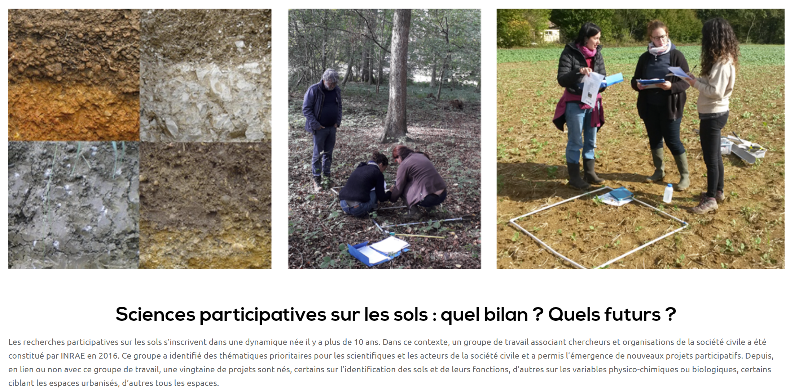
Réseau des porteurs de projets de Sciences et Recherches Participatives sur les sols
Un réseau pour valoriser et promouvoir les projets de recherche participative sur les sols
En savoir plus : https://www.afes.fr/nos-missions/reconnaitre-et-federer/recherches-participatives/
Recueil : https://www.afes.fr/ressources/recueil-de-projets-de-sciences-participatives-sur-les-sols/

Slide 19
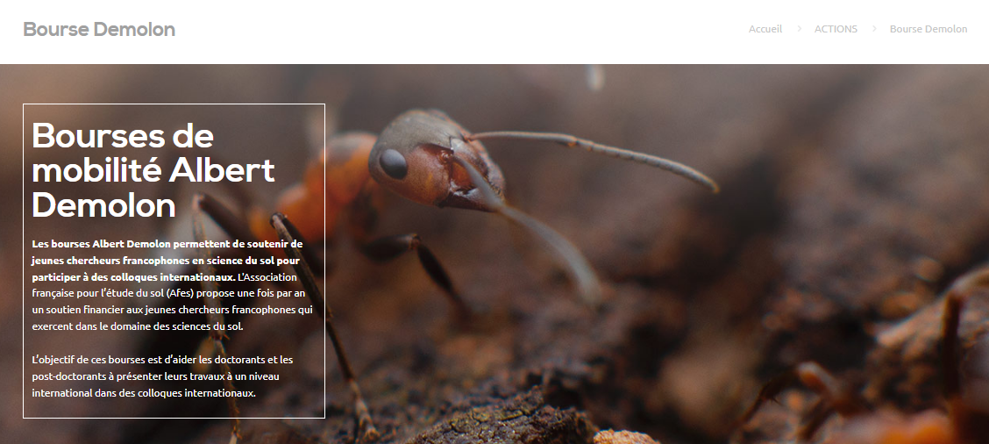
Bourses DEMOLON
Un dispositif de bourses pour permettre à des jeunes chercheurs de participer à des colloques en sciences du sol
Plus d’infos ici : https://www.afes.fr/nos-missions/reconnaitre-et-federer/bourses-demolon/
2023
7 candidats éligibles
5 bourses versées
Total alloué : 2151€

Slide 20
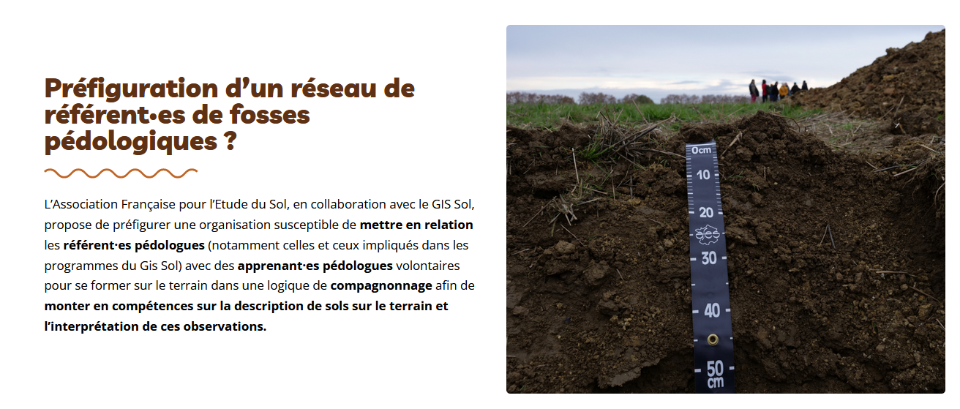
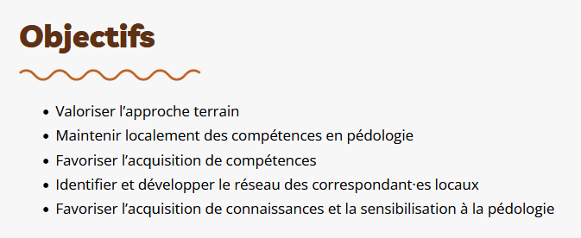
Réseau de référents fosses pédologiques
Préfiguration d’une organisation pour mettre en relation les référents-es pédologues avec des apprenant-es pédologues volontaires pour se former sur le terrain
Plus d’infos ici : https://www.afes.fr/nos-missions/reconnaitre-et-federer/reseau-de-fosses/
2024
- Vidéo de présentation du projet
- Cartographie des référents

Slide 21


Vers un « réseau sols vivants » en PACA
Mise en place d’un réseau en région PACA autour de parcours sur le terrain pour faciliter le partage de connaissances et d’expertise sur les sols du territoire
OBJECTIFS STRATÉGIQUES :
Faire connaître et comprendre les liens entre sols fonctionnels et biodiversité des sols ;
Informer et faire comprendre les menaces qui pèsent actuellement sur le fonctionnement des sols;
Faire connaître et diffuser des pratiques favorables aux sols pour des territoires résilients, tant en matière d'aménagement urbain qu'agricole et forestier
OBJECTIFS OPERATIONNELS :
Faire découvrir et connaître les différents types de sols et leur fonctionnement, en fonction notamment de la biodiversité qu’ils abritent (milieux urbains, naturels-forestiers, agricoles) ;
Recenser des initiatives et des acteurs des sols vivants à travers la création d’une boite à outil réunissant les outils existants et alimentant la plateforme collaborative de l’ADEME
Structurer un réseau d’ambassadeurs référents regroupant des sols agricoles, forestiers et urbains
Vulgariser les connaissances et les diffuser lors de temps d’échanges, parcours pour une véritable sensibilisation sur les sols à travers un réseau d’ambassadeurs

Slide 22
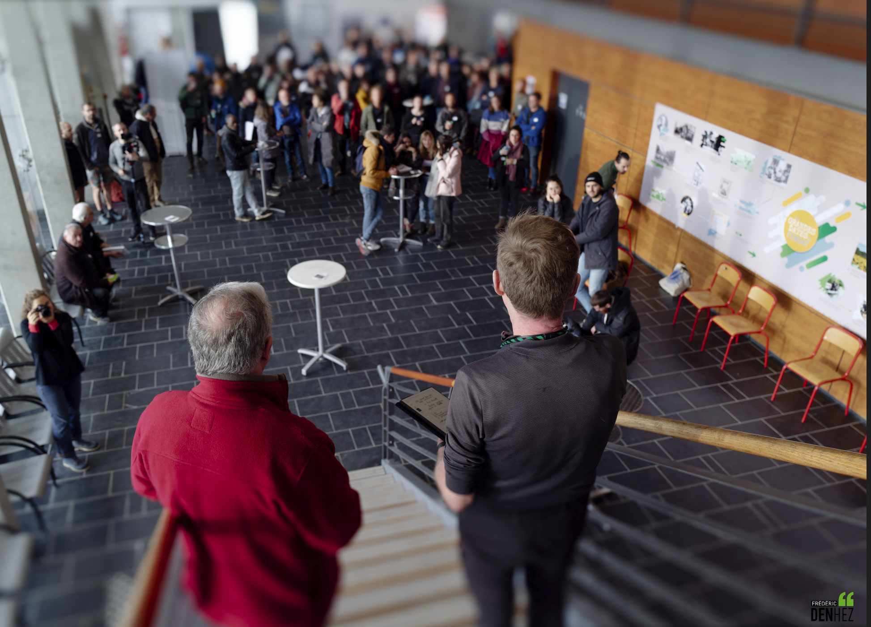
ANIMER
Les réseaux
- Journées d’Etude des Sols 2025
- Journée Mondiale des Sols 2024
- Webinaires
- La Fresque du Sol

Slide 23



10ème edition de la Journée Mondiale des Sols en 2023
THÈME : LES SOLS ET L’EAU
Date : Du 30/11/2023 au 7/12/2023
Lieu : Région Centre Val de Loire : Orléans & à distance
Temps Forts :
Webinaires
Conférences sur le thème
Sorties terrain
Evènements grands publics
Conférence spéciale jeunes
Rencontre - jeux fresque
Rencontre chercheurs – agriculteurs
En 2024, 11e édition en Normandie, à 4 réseaux :
« Les données et informations sur les sols »

Slide 24

Tous les livrables de la JMS 2023 : https://www.afes.fr/nos-missions/animer/jms/journee-mondiale-des-sols-2023-2/
Bilan de la Journée Mondiale des Sols 2023

Slide 25

LES JES
Le rendez vous des scientifiques et praticiens
Date :
4 jours dont 1 jour terrain
Assemblée Générale 2023
Tous les 2 ans
Lieu :
Présentiel & à distance
Temps Forts :
Sessions scientifiques
Journées terrain
Ateliers
Réunions, échanges informels
Moments conviviaux
Stratégie :
Trouver une structure pour porter les JES – automne 2023 pour édition 2025
Création de l’affiche et publication sur les réseaux sociaux
Création d’un CP - destiné aux laboratoires de recherche
→ 17e édition à venir en juin 2025

Slide 26


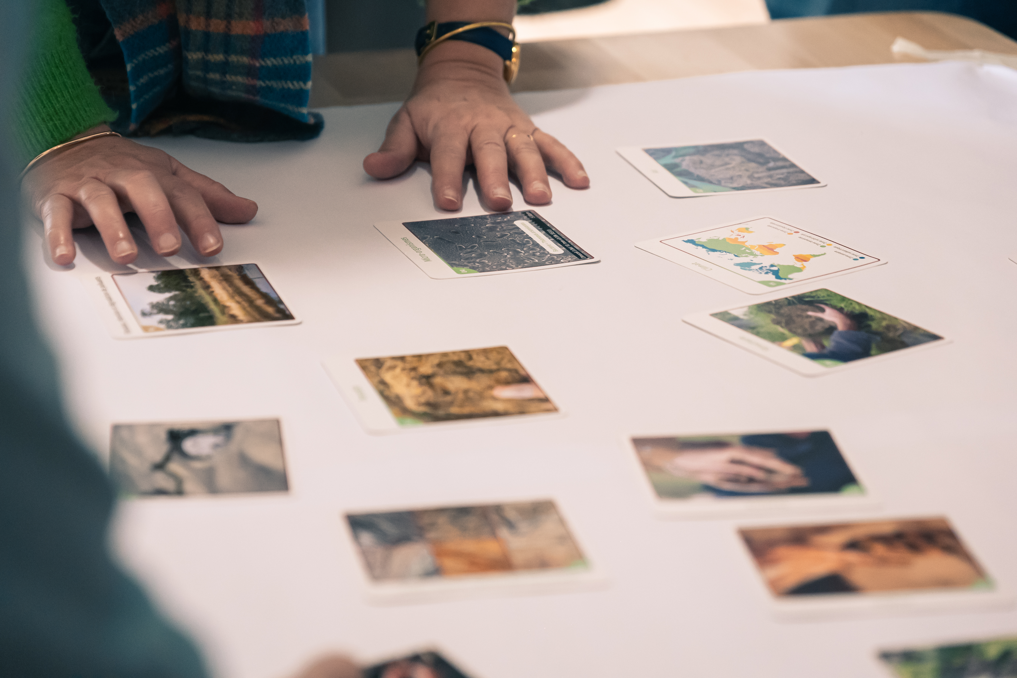
Fresque du Sol
Un jeu sérieux pour faciliter l’engagement pour mieux connaître et préserver nos sols
https://www.youtube.com/watch?v=esMIYoEnkAU&t=28s
Sessions lors de la Journée Mondiale des Sols à Orléans en 2023

Slide 27
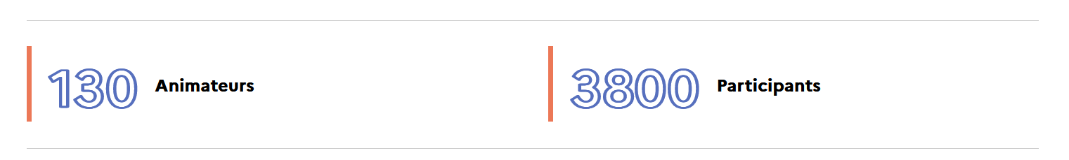

Fresque du Sol
https://fresquedusol.com/

Slide 28

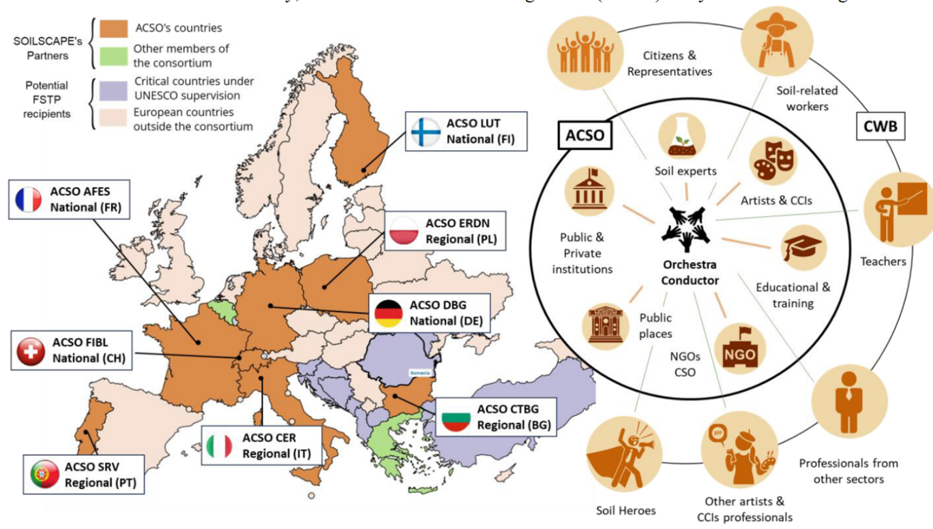

SOILSCAPE
Vers un réseau européen Sol et Art
Objectifs du projet :
SOILSCAPE, Spreading Open and Inclusive Literacy and Soil Culture through Artistic Practices and Education, est un projet proposé dans le cadre de l’appel Horizon Europe, pour lequel l’AFES a été retenu pour coordonner la réalisation.
Il réunit 19 organismes partenaires de 10 pays différents et a débuté en juin 2024 pour une durée de 4 ans et a pour objectif de faire le lien entre la connaissance du sol et les pratiques artistiques.
https://www.afes.fr/soilscape/
Notes:
28

Slide 29

Nos commissions
Aider à la décision

Slide 30





NOS OUTILS DE COMMUNICATION
Site internet
Nouveau depuis septembre 2023 !
Infolettres
Pour la diffusion de nos Infolettres à destination des adhérents
Liste Adhérents
Pour nos adhérents uniquement
Liste Sols-Afes (1845 abonnés)
Pour les experts
Informations & Echanges
Liste Horizon Jeune
Pour les étudiants
Vers les listes : https://www.afes.fr/afes/liste-de-diffusion/

Slide 31




NOS RÉSEAUX
SOCIAUX
LinkedIn
Pour les professionnels et la vie associative
Facebook
Pour les actualités et événements
Youtube
Pour vivre et revivre nos événements
Restons en contact, abonnez-vous à celui que vous utilisez déjà !
Instagram
Pour les événements et les coulisses

Slide 32












Nos financeurs

Slide 33


MERCI
Rendez-vous sur www.afes.fr

